Slide 1
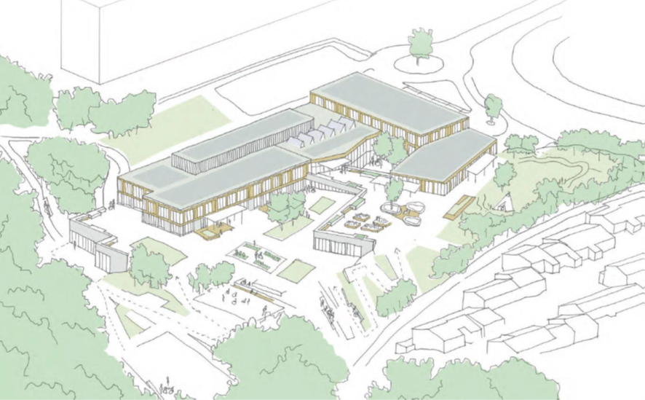
Velkommen til workshop for NYE Haukåsen skole, Utdanningsetaten 11.2.2020

Slide 2
Agenda
Velkommen & presentasjon
Mål for dagen, rammer og forarbeid
Visjon for skolen og det nye bygget
Inspirasjon og oppstart ved arkitektene
Lunsj ca. kl. 11
Fremdrift og prosesser
Planen videre

Slide 3
Mål for workshop/brukerprosessen
Gi kunnskap om bakgrunn, prosesser og føringer
Dyktiggjøre og inspirere
Klargjøre brukergruppens mandat og avklare forventninger
Samle innspill – se muligheter og utfordringer for NYE Haukåsen skole

Slide 4
Ordliste ☺
UDE= utdanningsetaten
ASA= avdeling for skoleanlegg
UBF= undervisningsbygg
OVK= byrådsavdelingen for oppvekst og kunnskap
SKOK= standard kravspesifikasjon Oslo kommune
AMU= arbeidsmiljøutvalg
PA= prosjektansvarlig
PL- prosjektleder

Slide 5
Rammer og forarbeid
Konseptvalgutredningen for byomfattende spesialundervisning ble utarbeidet i henhold til bestilling fra Byrådsavdeling for kunnskap og utdanning 16.07.2015
Utgående kapasitet- behov for relokalisering
Skolebehovsplanen sak 1/2018
Bestilling fra OVK til UBF via UDE
Studietur for representanter fra skolen, UBF og UDE i 2018 til Nederland.
SKOK – så langt det er mulig og relevant

Slide 6
Rammer og forarbeid fors.
Vi har den tomta vi har med de muligheter og begrensninger som finnes- stort program som skal passes inn.
Arealprogram har blitt bearbeidet underveis i tett samarbeid med skolen.
Det ble utlyst en mini konkurranse. 8 arkitektkontor deltok. Enerhaugen arkitekter vant med sitt forslag.
83 elever, 16 i barnehagen, ca. 150 ansatte, byomfattende helsetjenester
Mange prosesser med både bydelen, barnehagen, regulering og medvirkning
Workshop handler mest om å få informasjon, bli kjent og bli inspirert. Brukerprosessen blir mer aktiv og den skal være på Haukåsen skole.

Slide 7
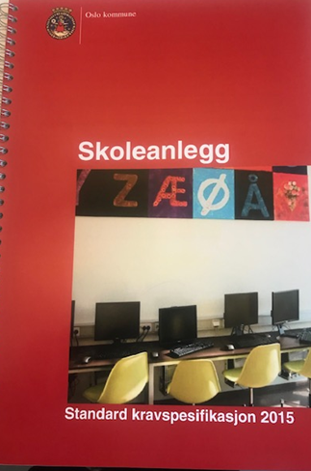
SKOK
SKOK er en mal for formålsbygg, fastsetter størrelse og funksjon, og beskriver de krav som stilles til utforming av bygget og funksjonalitet i bygget.
SKOK inneholder dokumenter med krav til ulike typer formålsbygg, vedtatt av byrådet og forvaltes av byrådsavdeling for finans.
SKOK kommer i tillegg til gjeldende lover og regler for bygg generelt og for denne type bygg spesielt.
SKOK hjelper kommunen å effektivisere byggeprosessene.
SKOK ble vedtatt av byrådet i Oslo 20.08.2015.
www.skok.no

Slide 9
Rektor har ordet

Slide 10
Visjon: Mestring- Læring- Livskvalitet

Slide 11
Gruppearbeid/prat med naboen ☺
Hvordan kan et nytt skoleanlegg ivareta visjonen?
Lag en prioritert liste - Prat gjerne med naboen
Mestring- Læring- Livskvalitet

Slide 12
Brukerprosessen
Prosedyrene ble vedtatt i Utdanningsetatens Arbeidsmiljøutvalg (AMU) i september 2011.
5 brukermøter + workshop + avklaringsmøter + medvirkningsprosesser.
Møtene ledes av PA i UDE. Referat skrives av PL i UBF. Innspill/ kommentarer til referatet tas opp som første sak i påfølgende møte.
Brukergruppens innspill er rådgivende- ender opp med en innstilling til sentralt AMU.

Slide 13
Brukerprosessen på Haukåsen skole 12.00-14.30 tirsdager
Workshop kl. 9-12 hos Utdanningsetaten 11.februar
BM1 Funksjonenes plassering 10.mars
BM2 Hjemmeområde inkl. fokus på løsning/inventar. 24.mars
T3 Kvalitetssikring internt i ASA
Lokal AMU prosess -AMU 1
BM3 Spesialutstyrte arealer, adm., uteareal 21.april
BM4 Uteareal 5.mai
BM5 Oppsummering 19.mai
Lokal AMU prosess før 15.juni
AMU- prosess sentralt i Utdanningsetaten skjer fra 5.august- 14.september 2020

Slide 14
Takk for i dag!

